Slide 1
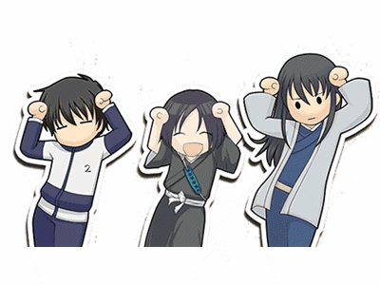
重要的内容不给你看

Slide 2
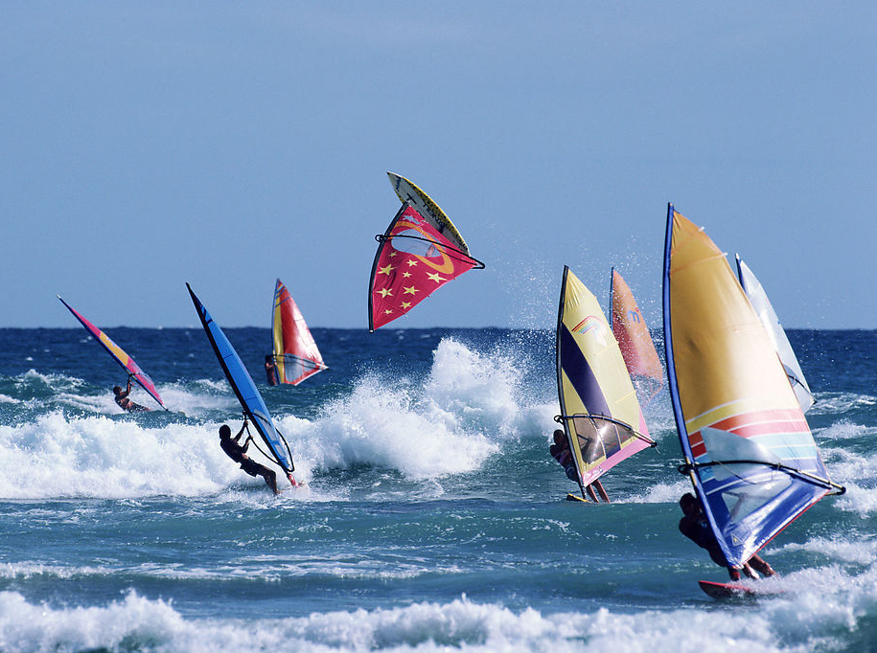

Slide 3
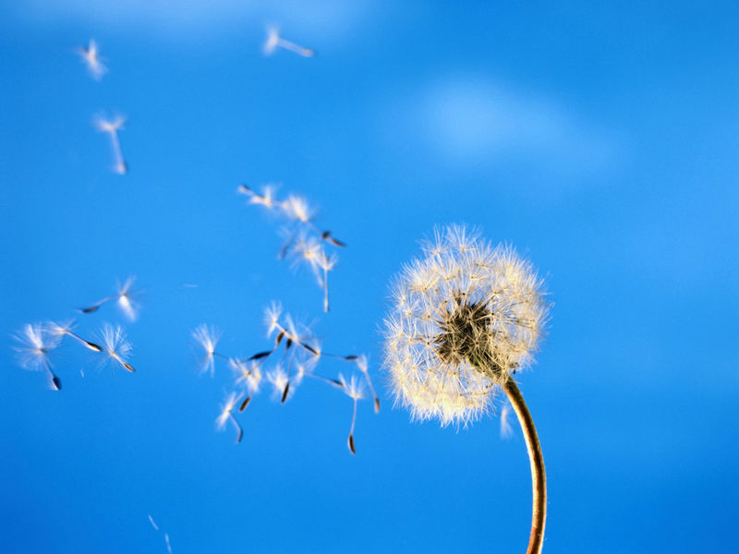

Slide 4
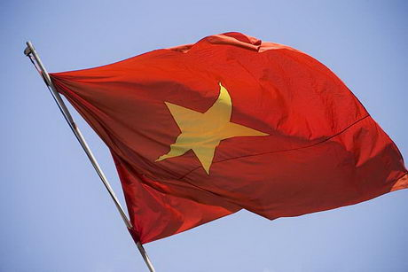

Slide 5
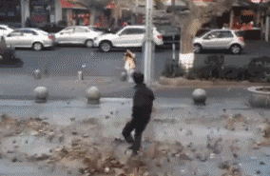
风风 风

Slide 6
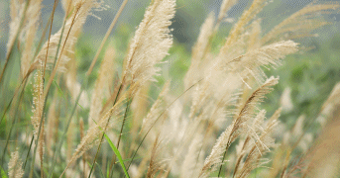
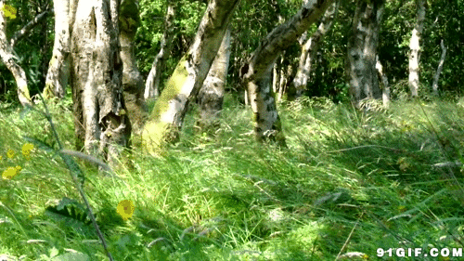
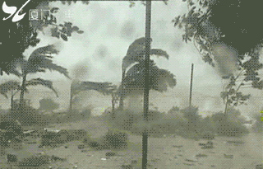
小风
中风
大风

Slide 7
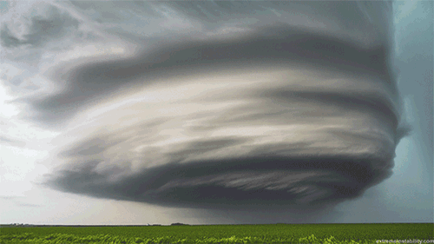

Slide 8
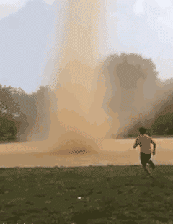

Slide 9
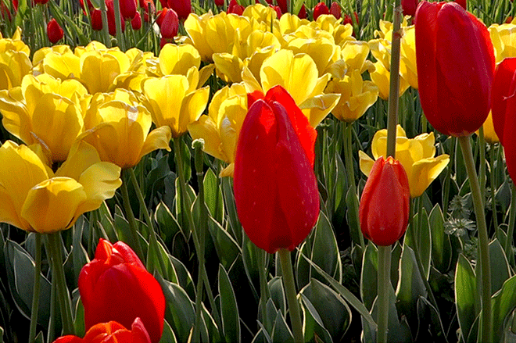
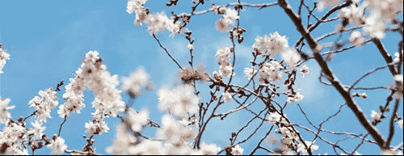

Slide 10
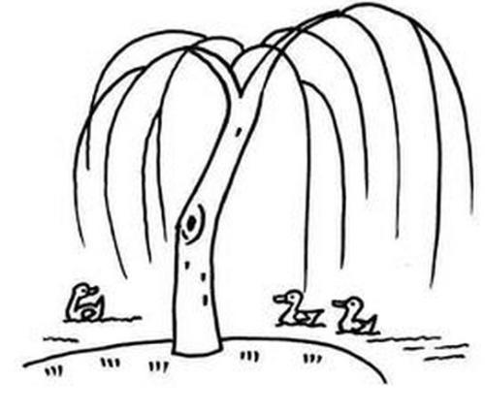
用我
用我
用我

Slide 11
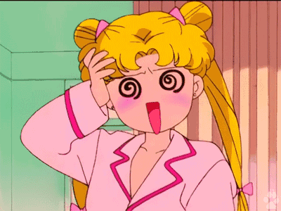
请你来演一演
春天你在放学的路上突然起了大风，把你吹的往前跑了几步，后来风向又变了，把你往后吹了，就这样一伙把你 往前吹，一伙把你往后吹，来来回回几次把你吹晕了，你不得不双手拉着旁边东西，以免被风吹走。

Slide 12
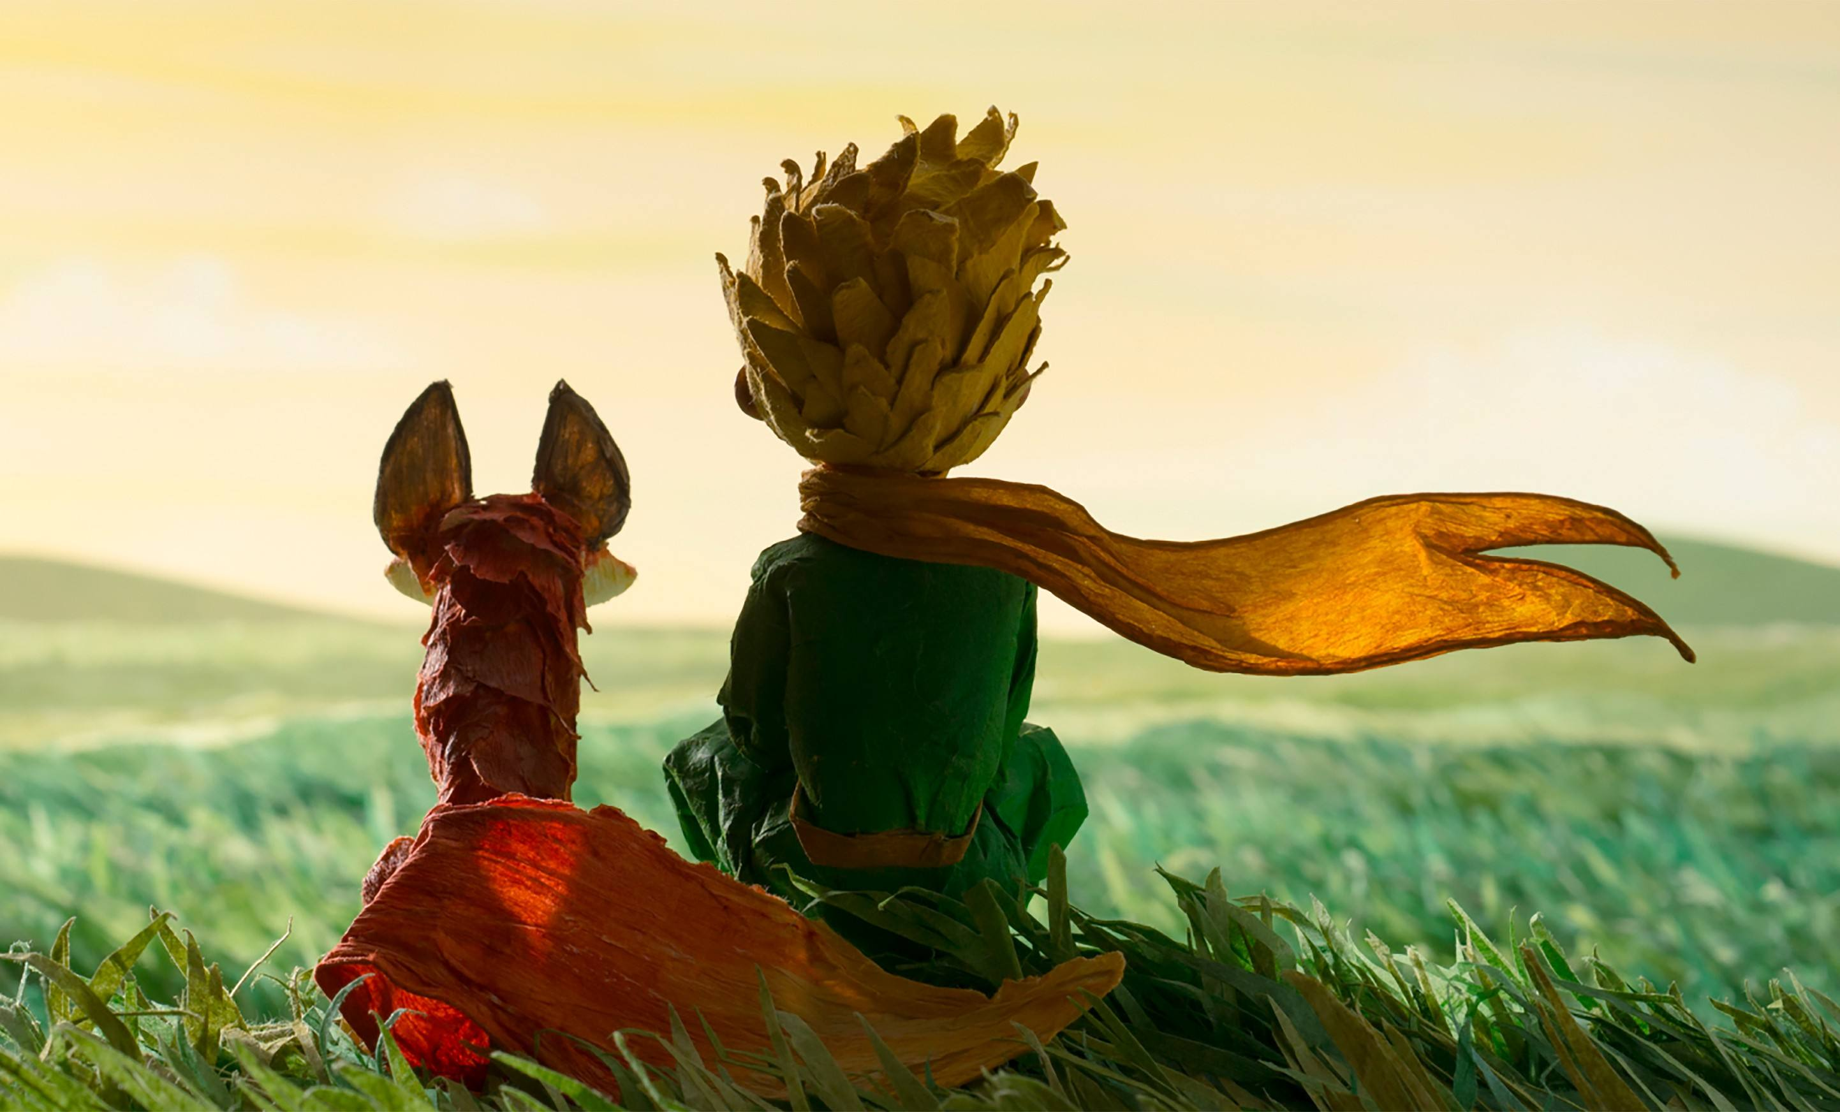

Slide 13
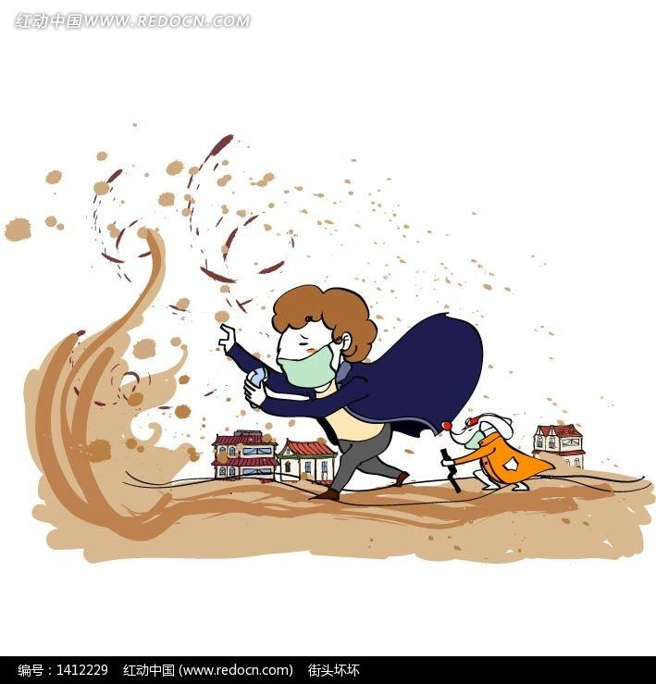

Slide 14
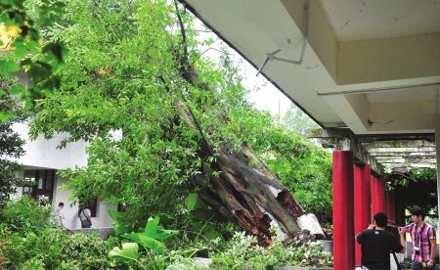

Slide 15
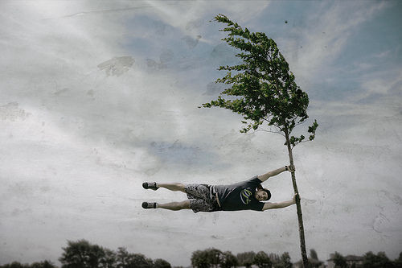

Slide 16
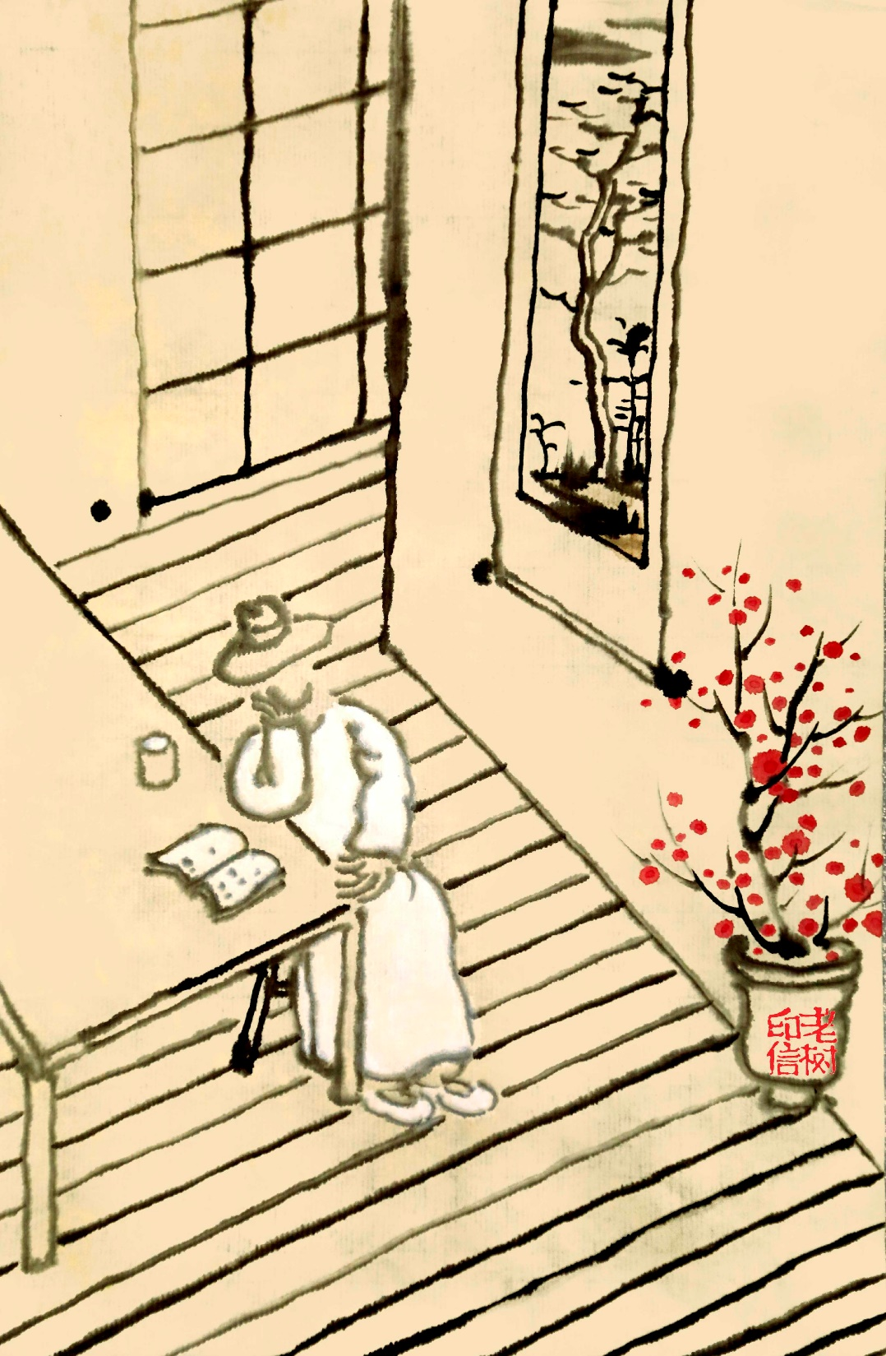

Slide 17
作业要求：
1、以春天为背景，选择一种静物（树、草、房子、气球、衣服。。等）进行绘画。
2、添画人物或动物，加强风的态势
3、加上风线并给画面涂色
4、涂好固体胶，按风向撒上小纸片
5、如果你觉得你缺少其他颜色的小纸片，只允许你问周围的一位同学借一种颜色，并且如果有其他同学问你借，你也必须借一种颜色给他

Slide 18
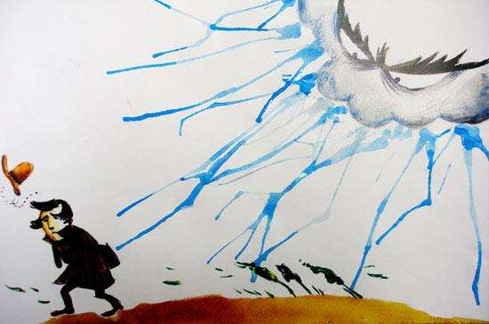

Slide 19
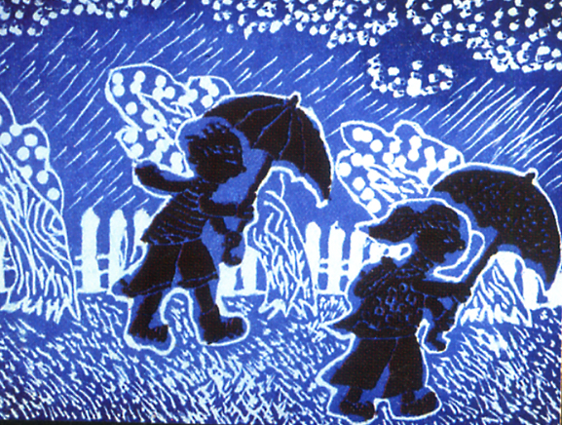

Slide 20
